Slide 1
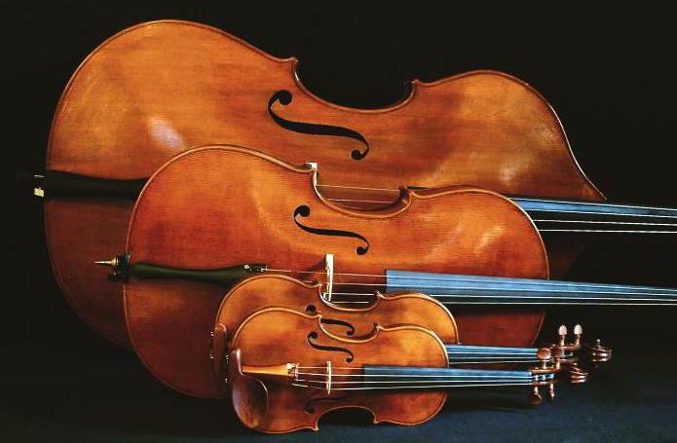
Les cordes frottées

Slide 2
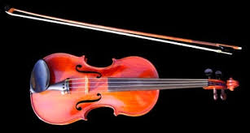
le violon
L’ archet
4 Cordes
La table

Slide 3
L’ archet
Crin de cheval

Slide 4
Les luthiers
Le luthier est la personne qui construit les violons
L’ âme est un petit bâtonnet de bois qui se place à l’intérieur du violon lors de sa construction

Slide 5
Le Bois
Le hêtre , l’ébène , l’épicéa , l’érable sont les bois du violon .
Le Négociant choisit les bois .

Slide 6
Ecole de Mirecourt

Slide 7
Merci de m’avoir écoutée !

